Slide 1
Java微服务实践 Spring Boot嵌入式Web容器
小马哥

Slide 2


Java 微服务实战系列课堂

Slide 3
Java 微服务实战系列课堂
课堂资源
https://segmentfault.com/n/1330000009887617
课件资源
https://github.com/mercyblitz/segmentfault-lessons/
JSR资源
https://github.com/mercyblitz/jsr

Slide 4
议题
传统 Servlet 容器
Spring Boot 嵌入式Web容器
问答互动

Slide 5


传统 Servlet 容器
Eclipse Jetty

Slide 6
传统 Servlet 容器
Eclipse Jetty
The Jetty Web Server provides an HTTP server and Servlet container capable of serving static and dynamic content either from a standalone or embedded instantiations. From jetty-7 on, the jetty web-server and other core components are hosted by the Eclipse Foundation. The project provides:
Asynchronous HTTP Server
Standards based Servlet Container
websocket server
http/2 server
Asynchronous Client (http/1.1, http/2, websocket)
OSGI, JNDI, JMX, JASPI, AJP support

Slide 7

传统 Servlet 容器
Apache Tomcat

Slide 8
传统 Servlet 容器
Apache Tomcat
Tomcat是由Apache软件基金会下属的Jakarta项目开发的一个Servlet容器，按照Sun Microsystems提供的技术规范，实现了对Servlet和JavaServer Page（JSP）的支持，并提供了作为Web服务器的一些特有功能，如Tomcat管理和控制平台、安全域管理和Tomcat阀等。由于Tomcat本身也内含了一个HTTP服务器，它也可以被视作一个单独的Web服务器。
标准实现：
Servlet
JSP
Expression Language
WebSocket

Slide 9
传统 Servlet 容器
Apache Tomcat
核心组件（Components)
静态资源处理
欢迎页面（Welcome file list）
JSP处理
类加载（Classloading）
连接器（Connectors）
JDBC 数据源（DataSource）
JNDI（Java Naming and Directory Interface）

Slide 10
Apache Tomcat
核心组件（Components)
Engine
Host
Context

Slide 11
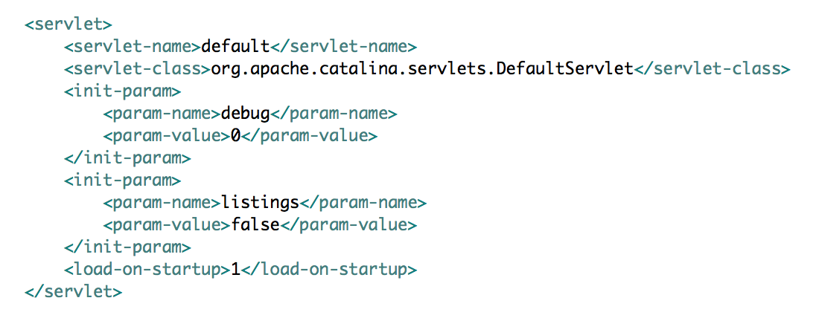
Apache Tomcat
静态资源处理
org.apache.catalina.servlets.DefaultServlet

Slide 12
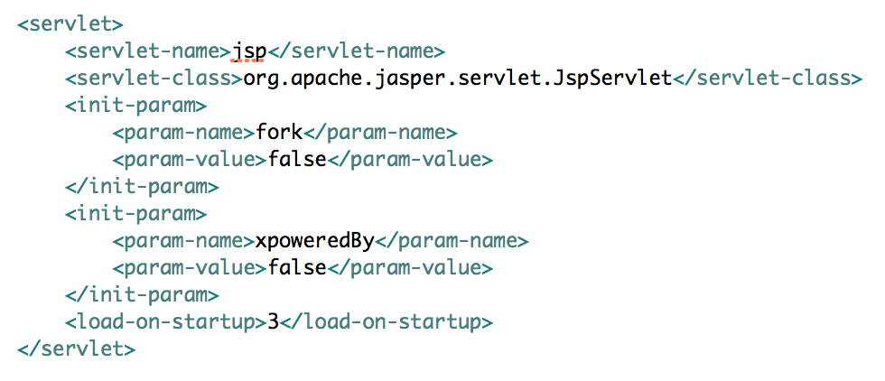
Apache Tomcat
JSP处理
org.apache.jasper.servlet.JspServlet

Slide 13
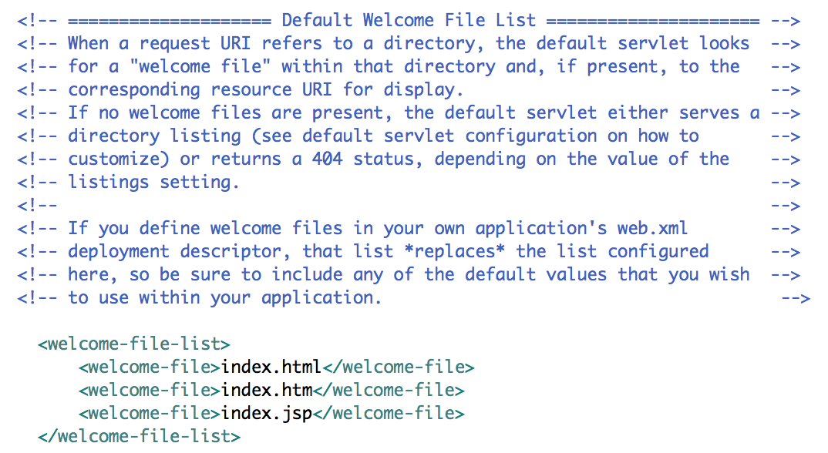
Apache Tomcat
欢迎页面（Welcome file list）

Slide 14
Apache Tomcat
类加载（Classloading）
Bootstrap ClassLoader
System ClassLoader
Common ClassLoader
Webapp ClassLoader

Slide 15
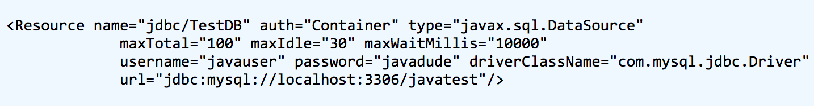
Apache Tomcat
JDBC数据源（DataSource）

Slide 16
Apache Tomcat
JNDI（Java Naming and Directory Interface）
基本类型
资源（Resource）
环境（Environment）
配置方式
context.xml 配置
web.xml 配置

Slide 17
Apache Tomcat
连接器（Connectors）
端口（port）
协议（protocol）
线程池（Thread Pool）
超时时间（Timeout）

Slide 18
Spring Boot 嵌入式Web容器
Servlet 容器
Embedded Jetty
Embedded Tomcat
非 Servlet 容器
Undertow

Slide 19
Spring Boot 嵌入式Web容器
Embedded Tomcat
静态资源处理
欢迎页面（Welcome file list）
JSP处理
类加载（Classloading）
连接器（Connectors）

Slide 20
Embedded Tomcat
org.springframework.boot.context.embedded.EmbeddedServletContainerCustomizer
org.springframework.boot.context.embedded.ConfigurableEmbeddedServletContainer

Slide 21
问答互动
Q&A

